Slide 1


Slide 2

ركب يوما خالد أحد الألعاب المثيرة في المدينة الترفيهية
وعندما ركبها شعر بالإثارة والخوف الشديد
وبدأ قلبه ينبض بسرعة وتتسارع دقات قلبه وشعر بدوار شديد

Slide 3
عندما توقفت اللعبة ونزل خالد منها بدأ يلتقط أنفاسه
وبعد فترة بسيطة زال الخوف وهدأت أنفاسه وعاد معدل نبضاته قلبه للوضع الطبيعي
فكيف يمكن تفسير ذالك

Slide 4
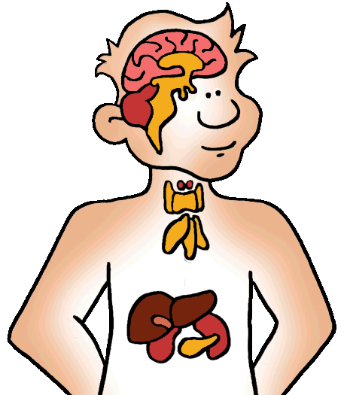
جهاز الغدد الصماء
أ/ريحانة العامر

Slide 5
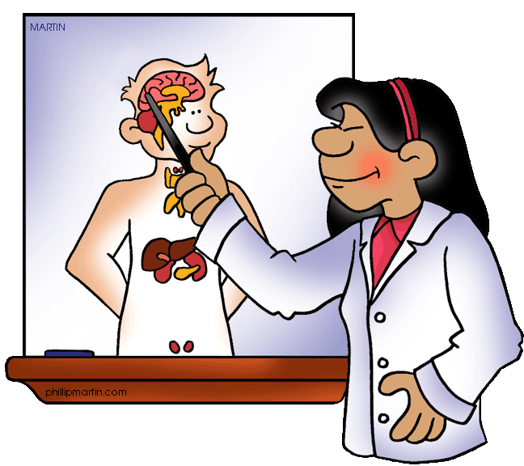
الفكرة العامة
يحلل الجهاز الهضمي الطعام إلى جزيئات صغيرة لتزود الجسم بالمواد المغذية والطاقة أما الهرمونات فتنظم وظائف الجسم

Slide 6
الفكرة الرئيسة
تنظم آلية التغذية الراجعة الهرمونية أجهزة جسم الإنسان

Slide 7
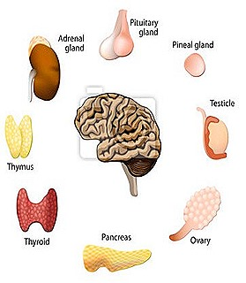
جدول التعلم
طالبتي العزيزة باستخدام استراتيجية التصفح اطلعي على عناصر الدرس في كتابكـِ المقرر وحددي العناصر التي سبق أن تعلمتها(ماذا أعرف) والعناصر التي لم تتعلمين عنها (ماذا أود أن أتعلم)
فردي ـ 2 دقيقة
ماذا أعرف؟ | ماذا أود ان أعرف؟ | ماذا تعلمت؟

Slide 8

الأهداف
** تعدد وظائف الغدد التي تكون جهاز الغدد الصم
** توضح دور جهاز الغدد الصم في الحفاظ على اتزان الجسم الداخلي
** تصف آلية التغذية الراجعة التي تنظم مستوى الهرمون في الجسم

Slide 9
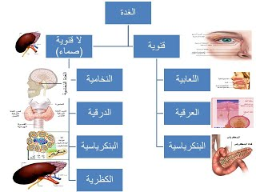
الربط بالخبرات السابقة
المخطط السهمي
من حصيلتكـِ من المعلومات في مادة الاحياء أكملي المخطط السهمي التالي
تنقسم الغدد في جسم الإنسان إلى
الغدد الصماء
الغدد القنوية
مثل
الغدد الكظرية
الغدد النخامية
مثل
الغدد العرقية
الغدد اللبنية

Slide 10
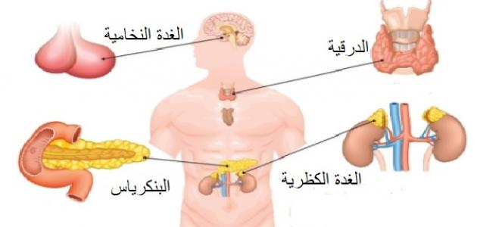
الربط بالخبرات السابقة
مهارة التحليل
من حصيلتكـِ من المعلومات في مادة الاحياء فسري
فسري:
سميت الغدد الصماء بهذا الاسم
لأنها تصب افرازاتها (الهرمونات)في الدم مباشرة ثم يتم توزيعها إلى خلايا الجسم

Slide 11



اقرئي في كتابكـِ المقرر ثم اختاري الإجابة الصحيحة للتعريف الصحيح للهرمونات
مفاهيم كرتونية
1/مادة كيميائية تؤثر في خلايا وانسجة معينة لتعطي استجابه محددة
1/مادة كيميائية تفرزها الخلايا لتقوم الأجسام الغريبة و الداخلة للجسم
1/مادة كيميائية تفرز من كائنات وتؤثر على استجابة كائنات حية أخرى

Slide 12
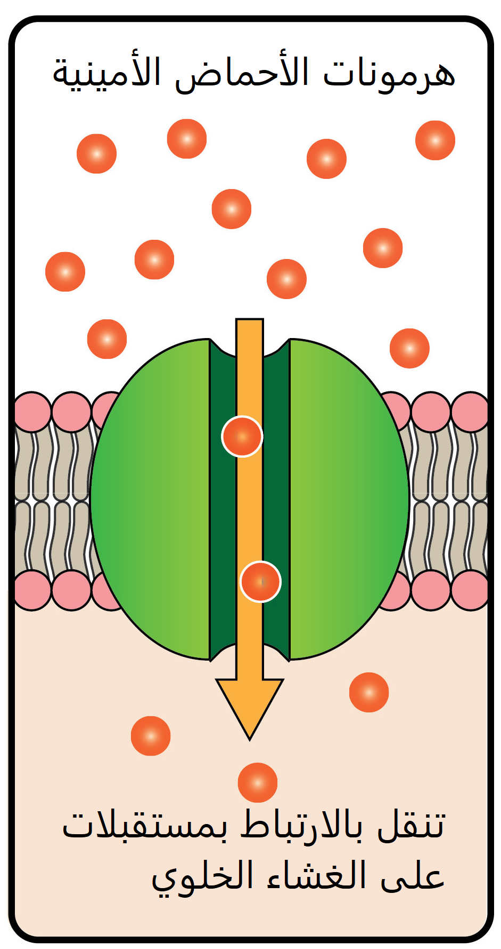
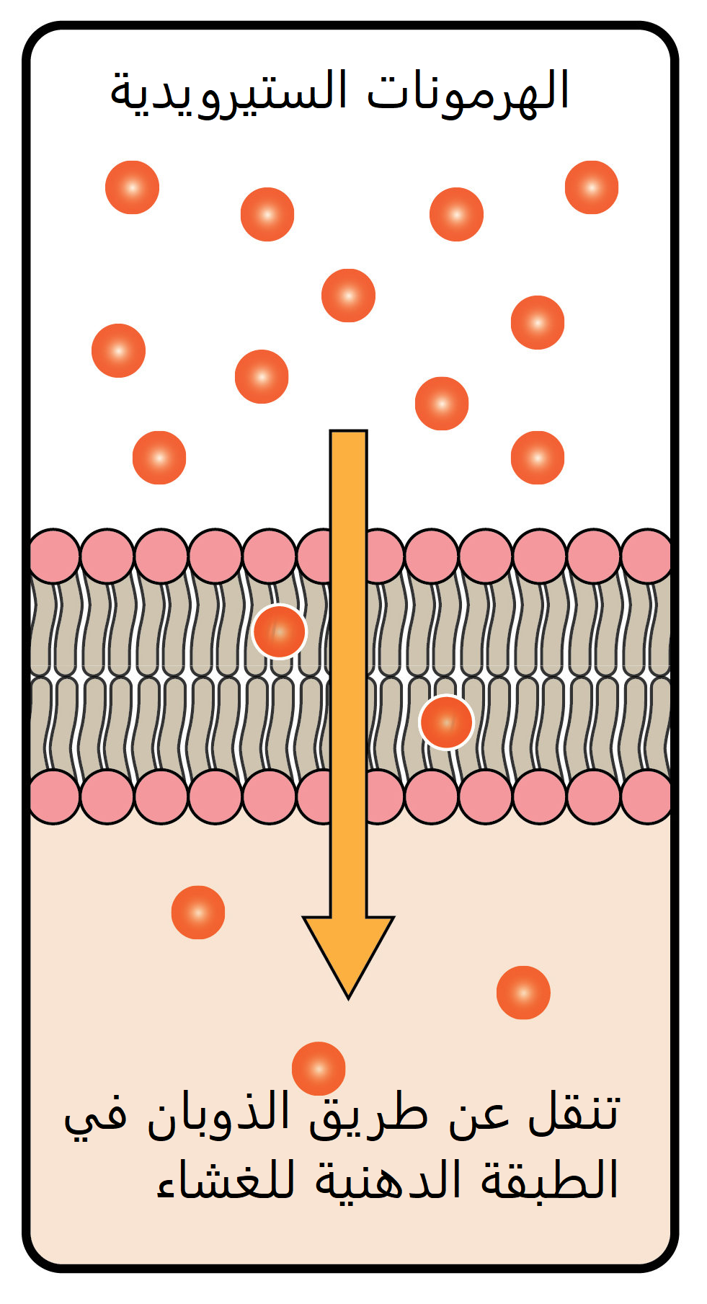
تصنف الهرمونات إلى
هرمونات الاحماض الأمينية
الهرمونات الستيرويدية

Slide 13

القراءة الموجهة ومهارة المقارنة
بالتعاون مع زميلاتكـِ في المجموعة اقرئي في كتابكـِ المقرر عن الهرمونات الستيرويدية وهرمونات الأحماض الأمينية ثم أكملي جدول المقارنة التالي

Slide 14
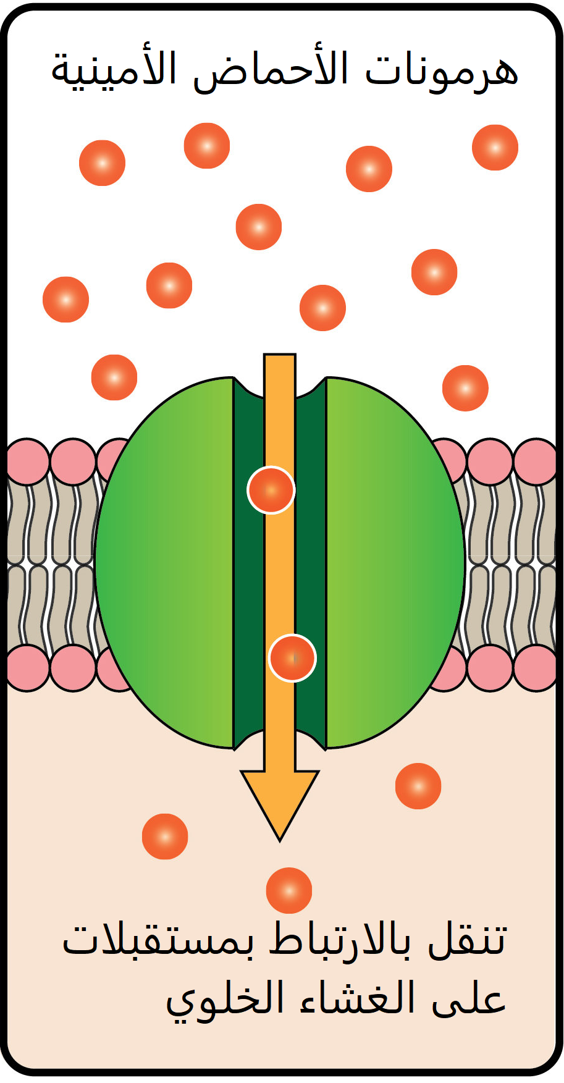
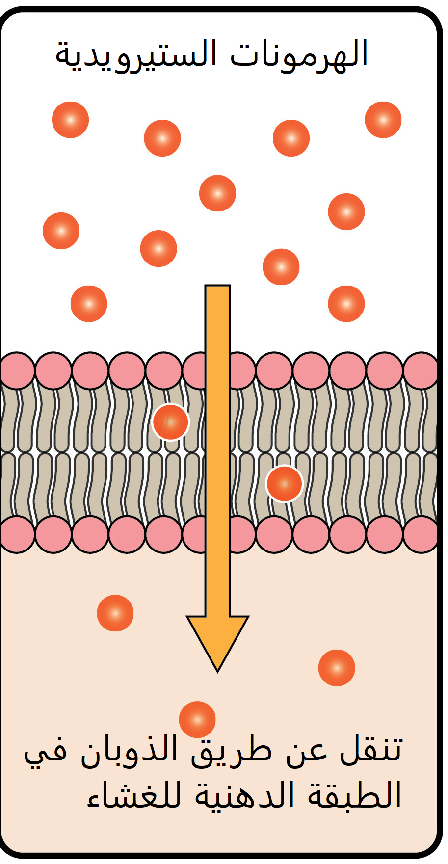
مهارة المقارنة
أكملي جدول المقارنة بين نوعي الهرمونات
 | الهرمونات الستيرويدية | وجه المقارنة | هرمونات الأحماض الأمينية
 | احماض أمينية + دهون | التركيب | أحماض امينية فقط
 | تذوب في الدهون وتنشر عبر الغشاء | النفاذية في الغشاء | تنفذ عبر مستقبلات خاصة
 | داخلي | مكان المستقبل | خارجي
 | يعمل الهرمون مع المستقبل بالارتباط بالـDNA ويحفز بناء بروتينات معينة | طريقة العمل | يرتبط بالمستقبل على الغشاء يعمل على تنشيط إنزيم موجود داخل الغشاء لتحقيق الاستجابة
 | الاستروجين والتستوستورين | مثال | الانسولين وهرمونات النمو

Slide 15

انقر هنا لمشاهدة آلية عمل الهرمونات الستيرويدية

Slide 16
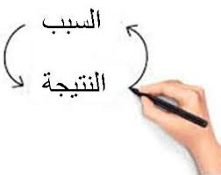

السبب والنتيجة
اكملي مخطط السبب والنتيجة التالي وذلك باختيار الكلمة المناسبة مما بين القوسين
بعد تناول وجبة غنية بالسكريات
(يزداد ــــــــــ يقل) مستوى السكر في الدم
يفرز هرمون (الجلايكوجين ــــــــــ الأنسولين)
(يزداد ــــــــــ يقل) مستوى السكر في الدم
(يتوقف ــــــــــ يزداد) افراز الانسولين
(يقل ــــــــــ يزداد) مستوى السكر في الدم

Slide 17
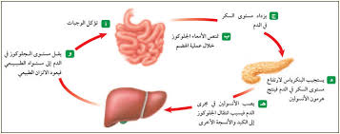
ان ما قد ناقشنه سابقا يعد مثال على التغذية الراجعة السلبية في الهرمونات حيث يرجع النظام إلى نقطة البداية فما أهمية التغذية الراجعة للجسم
للحفاظ على الاتزان الداخلي للجسم

Slide 18
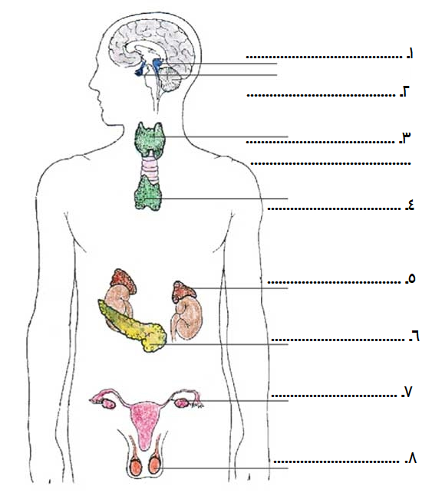
استراتيجية التركيب
المبيض
الغدة الصنوبرية
اكملي كتابة البيانات الناقصة على الرسم التالي لنتعرف على مكونات جهاز الغدد الصماء
الغدة النخامية
الغدة الكظرية
الخصيتان
الغدة الدرقية والجار درقية
البنكرياس
الغدة الزعترية

Slide 19
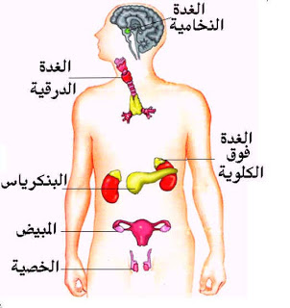
القراءة الموجهة والفجوة
بالتعاون مع زميلاتكـِ في المجموعة أقرئي في كتابكـِ المقر عن الغدد الصماء
(الغدة النخامية ـ الغدة الدرقية والجار درقية ـ البنكرياس ـ الغدة الفوق كلوية (الكظرية )) ثم اكملي الفجوة في الجداول التالية

Slide 20
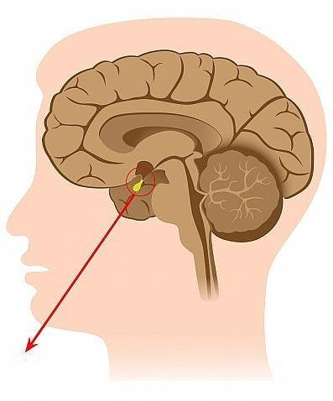
أقرئي عن الغدة النخامية ثم أكملي فجوة المعلومات التالية
موقعها | في قاعدة الدماغ
أهم هرموناتها
الهرمون | وظيفته
الهورمونات التنظيمية | تنظم العديد من وظائف الجسم وتنظم عمل الغدد الصم الأخرى
هرمون النمو | يساعد على تنظيم نمو كتلة الجسم عن طريق تحفيز انقسام الخلايا في العضلات والنسيج العظمي

Slide 21
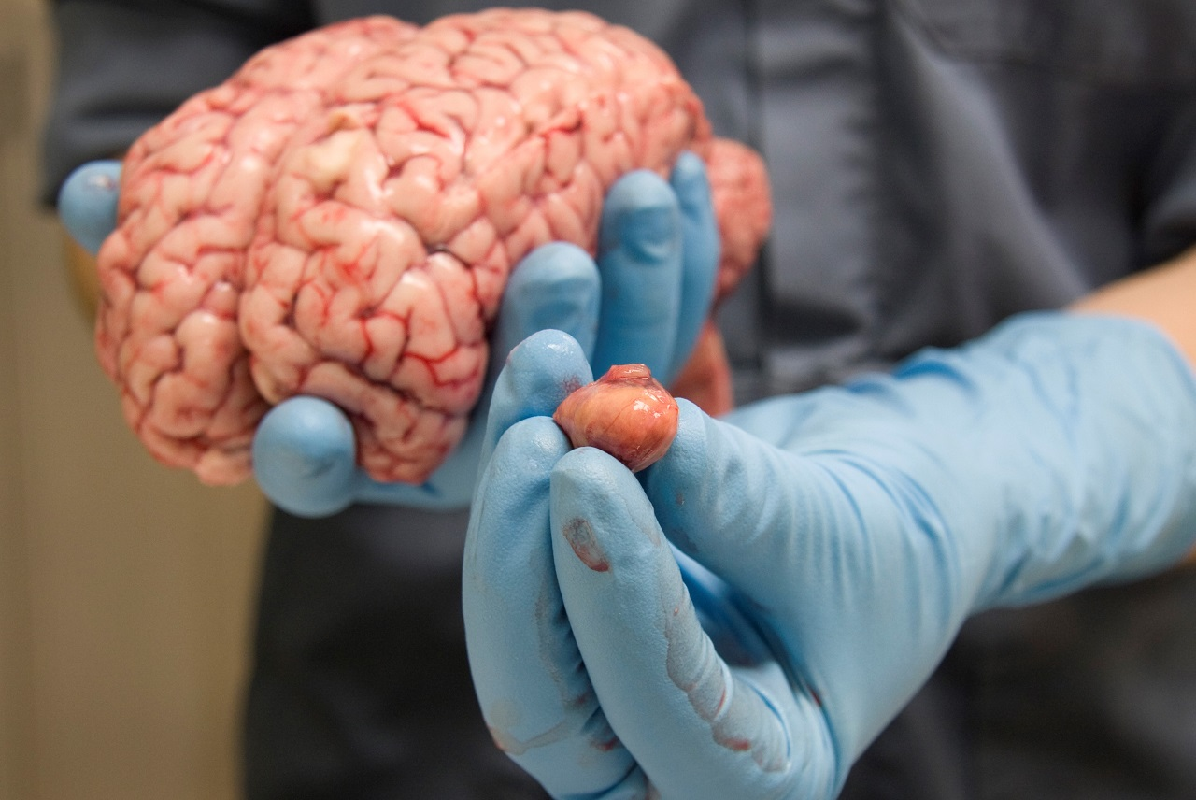
فسري
سميت الغدة النخامية بسيدة الغدد الصماء
لأنها تنظم عمل الغدد الصماء الأخرى ومنها الغدة الدرقية والغدة الكظرية والخصيتان والمبايض

Slide 22
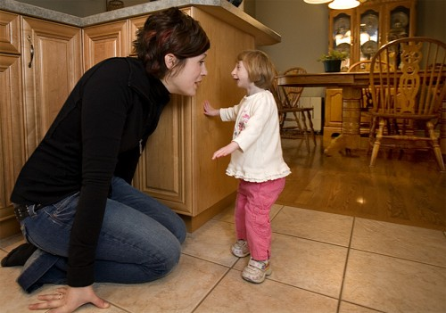
استراتيجية سكامبر
(التقليل)
ماذا يحدث لو نقص افراز هرمون النمو عند الانسان قبل فترة البلوغ
سيصبح الانسان قصير لان هرمون النمو هو من ينظم نمو العظام والعضلات

Slide 23
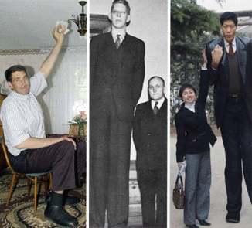
استراتيجية سكامبر
(الزيادة)
ماذا يحدث لو زاد افراز هرمون النمو عند الانسان قبل فترة البلوغ
سيصبح الانسان طويل جدا لان هرمون النمو هو من ينظم نمو العظام والعضلات

Slide 24
استراتيجية سكامبر
(الزيادة)
ماذا يحدث لو زاد افراز هرمون النمو عند الانسان قبل فترة البلوغ
سيصبح الانسان طويل جدا لان هرمون النمو هو من ينظم نمو العظام والعضلات

Slide 25
أقرئي عن الغدة الدرقية والجار درقية ثم أكملي فجوة المعلومات التالية
الفجوة
أهم هرمونات الغدة الدرقية |  |  | أهم هرمونات الغدة الجار درقية
الهرمون | الثيروكسين | الكالسيتونين | الهرمون الجار درقية
وظيفته | يؤدي إلى زيادة معدل الأيض في خلايا الجسم | خفض مستوى الكالسيوم في الدم من خلال إرسال إشارات للعظام لتزيد من امتصاص الكالسيوم وإشارة للكليتين لإفراز المزيد منه في البول | يزيد من مستوى الكالسيوم في الدم عن طريق تحفيز العظام على اطلاقه والكليتين تعيد امتصاص كميات أكبر منه ويزيد من امتصاص الأمعاء له

Slide 26
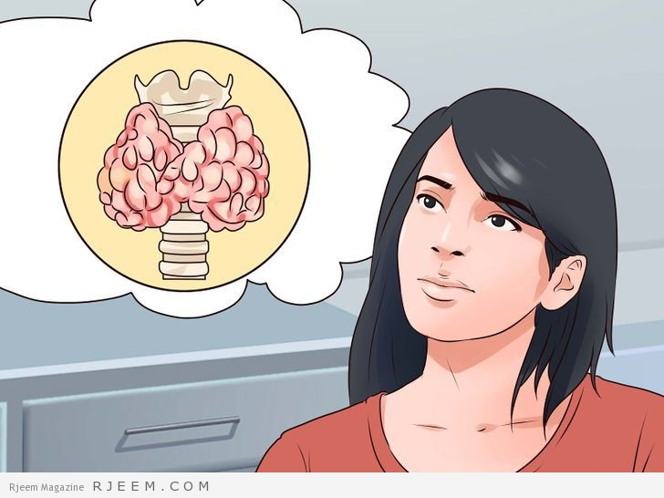
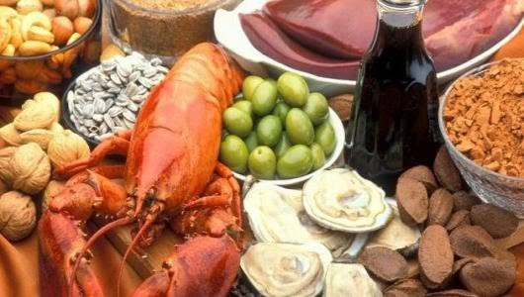
تعاني خلود من قصور في عمل الغدة الدرقية ، وقد اخبرها الطبيب ان هذا بسبب نقص وأحد من أهم الأملاح المعدنية في غذائها
على ضوء ما تعلمته في الدرس السابق عن التغذية ، ما هو العنصر الغذائي المفقود والذي تسبب في هذا القصور في الغدة الدرقية عند خلود
عنصر (اليود)

Slide 27
تتبعي التغذية الراجعة السالبة لهرمونات الغدة الدرقية والجار درقية من خلال المخطط السهمي التالي

Slide 28
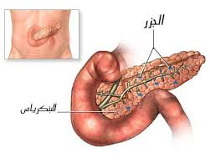
الفجوة
أقرئي عن البنكرياس ثم أكملي فجوة المعلومات التالية
أهم هرمونات البنكرياس
الهرمون | الأنسولين | الجلوكاجون
وظيفته | يرسل لخلايا الجسم وخصوصا الكبد والعضلات لتسريع تحويل الجلوكوز إلى جلايكوجين | يرتبط بخلايا الكبد ويرسل إليها إشارة لبدء تحويل الجلايكوجين إلى جلكوز وإطلاقه في الدم

Slide 29
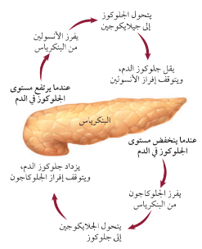
عندما يصوم الأنسان نهار رمضان اجرا واحتسابا فإن نسبة السكر في دمه سوف تنخفض تدريجيا س/فمن أين له الكربوهيدرات اللازمة لطاقة جسمه وحركته أثناء الصيام؟ س/وكيف يتصرف الجسم بعد تناول الفطور للحفاظ على توازنه الداخلي؟
صممي مخطط سهمي يوضح التغذيه الراجعة السلبية في هذه الحالة

Slide 30

يتحول الجلكوز إلى جلايكوجين
يفرز هرمون الأنسولين
يقل الجلكوز في الدم
يرتفع مستوى الجلكوز في الدم
يتوقف إفراز الأنسولين
يتوقف إفراز الجلوكاجون
ينخفض مستوى الجلكوز في الدم
يزداد الجلكوز في الدم
يفرز هرمون الجلوكاجون
يتحول الجلايكوجين إلى جلكوز

Slide 31

انقر هنا لمشاهدة آلية التغذية الراجعة السلبية للهرمونات

Slide 32

انقر هنا لمشاهدة السكر

Slide 33
المخططات السهمية
أقرئي في كتابك المقرر عن البنكرياس ثم صممي مخطط سهمي يوضح الفرق بين نوعي السكر
النوع الثاني
أنواعه
النوع الأول
يظهر في الأشخاص عادة بعد سن الأربعين
مرض السكر
يظهر في الأشخاص دون سن العشرين
العمر الذي يظهر فيه
عدم حساسية الجسم للأنسولين
ينتج عن عدم انتاج الجسم للأنسولين
سببه

Slide 34

نشاط إثرائي
ابحثي في مصادر المعلومات المختلفة عن مضاعفات مرض السكري وكيفيت الوقاية منها

Slide 35
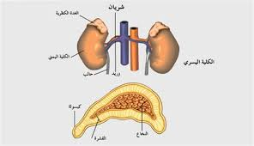
من خلال الصورة التي امامكـِ
س/ أين تقع الغدة (الكظرية)
فوق الكليتين
س/ما أجزاء الغدة الكظرية؟
تتكون الغدة الكظرية من قسمين
1)القشرة 2)النخاع

Slide 36
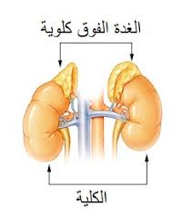
الفجوة
أقرئي عن الكظرية ثم أكملي فجوة المعلومات التالية
 | أهم هرمونات قشرة الكظرية |  | أهم هرمونات نخاع الكظرية
الهرمون | ألدوستيرون | الكورتيزول | ابينفرين | نور ابيفرين
وظيفته | إعادة امتصاص الصوديوم في الكليتين | زيادة مستوى الجلكوز في الدم ويقلل من الالتهابات | زيادة معدل نبض القلب وضغط الدم ومعدل التنفس ومستوى السكر في الدم (زيادة نشاط خلايا الجسم في اثناء المواقف العصبية)

Slide 37
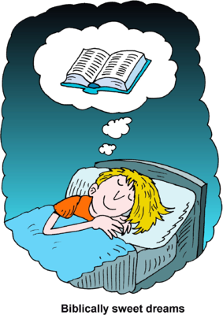


مهارة التحليل
أي الأشخاص في الصور التالية يحتمل وجود مستوى عالي من الإبينفرين في جسمه

Slide 38

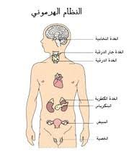
ما الرابط العجيب بين الجهاز الهرموني وساعي البريد
كلاهما ينقل رسالة فالجهاز الهرموني ينقل رسائل من الجهاز العصبي لأعضاء وانسجة الجسم لتقوم بوظائفها

Slide 39
قراءة الصورة والبطاقات المروحية
بالتعاون مع زميلاتكـِ في المجموعة أنظري للشكل في كتابكـِ المقرر ثم اجيبي عن الأسئلة في البطاقات المروحية وحاولي ان تجيبي عليها في دقيقتين ويكون للمجموعة التي تنهي الأسئلة بشكل صحيح لها نقطة قوة

Slide 40
س/ من أي الأجزاء ستُفرز الهرمونات المسؤوله عن الهرمون المانع لإدرار البول ؟
س/ عند قصور في نمو العظام فأي جزء من الغدة حدث فيه خلل ؟
س/ من كم جزء تتكون الغدة النخامية ؟
س/ ما اهم الهرمونات التي يفرزها الجزء الأمامي من الغدة النخامية ؟
س/ ما اهم الهرمونات التي يفرزها الجزء الخلفي من الغدة النخامية ؟

Slide 41
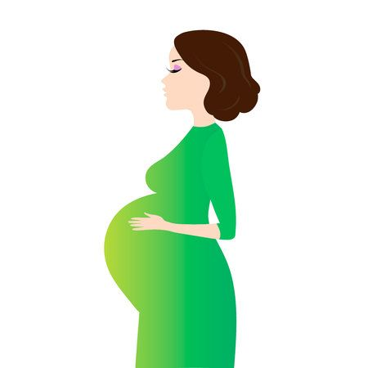
مهارة التطبيق
طالبتي العزيزة حددي الهرمون المفرز في الحالة التالية وبيني دوره (ومن أين يفرز)
هرمون الاكستوسين
يساعد على زيادة تقلص العضلات الملساء للرحم ويساعد على حدوث الطلق
الجزء الأمامي للغدة النخامية
عند الولادة (وقت الطلق)

Slide 42
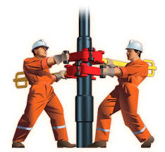
علي (وهو عامل نشيط في أحد شركات النفط)
علي فخوراً جدا بعمله فهو يخدم بلده ويساهم في تطويرها وهو يبذل مجهود كبير أثناء عمله خارج المنزل ويفقد كمية كبيرة من العرق هذا قد يعرض جسمه للجفاف
لكن جسم علي واجسامنا في مثل هذه الحالة تستجيب وعمل على الحفاظ على مستوى الماء في الدم

Slide 43
طالبتي بالتعاون مع زميلاتكـِ في المجموعة رتبي العبارات التالية لتحصلي على مخطط السبب والنتيجة لتوضيح آلية عمل هرمون المانع لإدرار البول (للحفاظ على الاتزان المائي في اجسامنا )
تستشعر الخلايا الموجودة تحت المهاد تعرض الجسم للجفاف
زيادة حجم الماء في الدم
يُفرز الهرمون المانع لإدرار البول والمخزن في الغدة النخامية
ستشعر الخلايا الموجودة تحت المهاد زيادة الماء في الدم
انخفاض افراز الهرمون المانع لإدرار البول
يزداد إعادة امتصاص الماء في الكلى

Slide 44
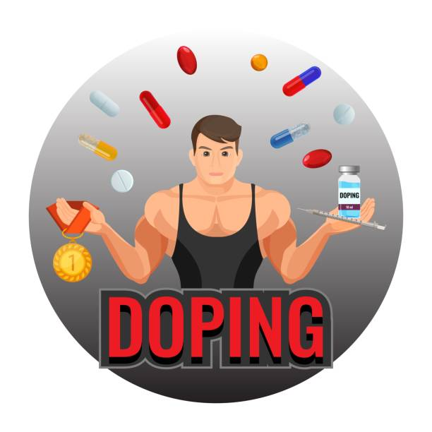
نشاط اثرائي
ابحثي في مصادر المعلومات المختلفة عن هرمونات كمال الاجسام التي يتناولها بعض الرياضيون لبناء العضلات وضمنيها ملف انجازك

